Slide 1

『수학』86~87쪽, 『수학 익힘 』 60~61쪽
열기
다지기
1
다지기
2
다지기
3
키우기
이번 시간에 배울 내용 알아보기
사다리꼴을
알아볼까요
5차시

Slide 2

열기
다지기
1
다지기
2
다지기
3
키우기
글과 그림 속 상황을 살펴봅시다.

Slide 3

열기
다지기
1
다지기
2
다지기
3
키우기
등대에서 볼 수 있는 사각형의 특징을 이야기해 볼까요?
위로 갈수록 좁아집니다.
사각형으로 변과 각이 4개 있습니다.
평행한 변이 한 쌍 있습니다.

Slide 4
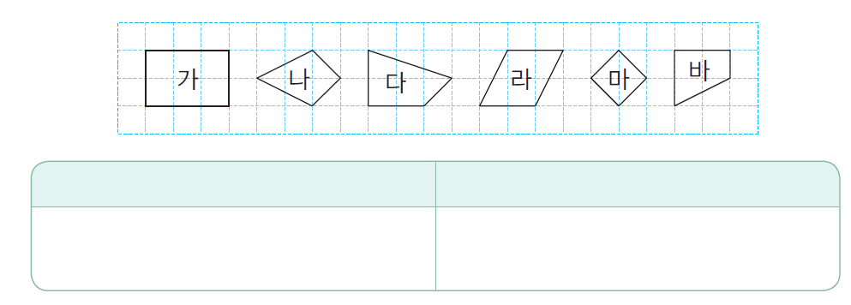
열기
다지기
1
다지기
2
다지기
3
키우기
1
평행한 변이 있는지에 따라 사각형을 분류해 봅시다.
평행한 변이 있는 사각형
평행한 변이 없는 사각형
가, 라, 마, 바
나, 다

Slide 5
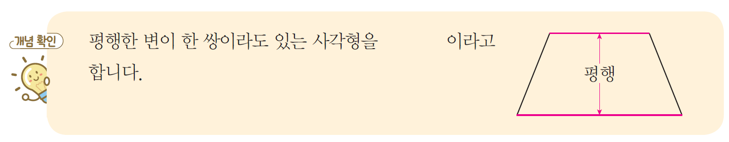

열기
다지기
1
다지기
2
다지기
3
키우기
평행한 변이 한 쌍이라도 있는 사각형을 무엇이라고 부르면 좋을지
이야기해 보세요.
사다리꼴입니다.
사다리꼴 알아보기

Slide 6
열기
다지기
1
다지기
2
다지기
3
키우기
2
사다리꼴을 알아봅시다.
직사각형 모양의 종이띠를 잘라서 여러 가지 모양의 사각형을 만들어 보세요.
자신이 만든 도형이 어떤 사각형인가요?
사다리꼴입니다.

Slide 7
열기
다지기
1
다지기
2
다지기
3
키우기
자신이 만든 도형이 사다리꼴인지 생각해 보고, 그렇게 생각한 까닭을 이야기해 보세요.
종이띠를 잘라서 만든 도형은 모두 평행한 변이 한 쌍이라도 있기 때문에 사다리꼴입니다.

Slide 8



열기
다지기
1
다지기
2
다지기
3
키우기
3
사다리꼴을 완성해 봅시다.
친구와 번갈아 가며
선분을 하나씩
그어 보자!
누구의 책에 먼저
그려 볼까?
모눈종이에 서로 다른 모양의 사다리꼴을 그리려고 합니다. 짝과 함께 선분을 한 개씩 그어 사다리꼴을 완성해 보세요.
짝과 함께 그린 도형이 사다리꼴인 까닭을 이야기해 보세요.
평행한 변이 한 쌍이라도 있으므로 사다리꼴입니다.

Slide 9



열기
다지기
1
다지기
2
다지기
3
키우기
다음 그림에서 사다리꼴을 찾고, 그렇게 생각한 까닭을 말해 봅시다.
예
그림에는 여러 가지 모양의 사다리꼴이 있어요. 사다리꼴을 찾고, 그렇게 생각한 까닭을 이야기해 보세요.
평행한 변이 한 쌍이라도 있으므로 사다리꼴입니다.

Slide 10
다음 시간에 배울 내용 알아보기
평행사변형을
알아볼까요
6차시

